Slide 1
VI МЕЖДУНАРОДНЫЙ ФЕСТИВАЛЬ ДУХОВЫХ ОРКЕСТРОВ «ФАНФАРЫ КАЗАНИ» (25-26 августа 2017 г.)

Slide 2
ОРГАНИЗАТОР:
ГБУ "Государственный историко-архитектурный и художественный Музей-заповедник "Казанский Кремль"

Slide 3
Коллективы-участники фестиваля «Фанфары Казани»
Ансамбль барабанщиков-кадетов детской музыкальной школы №13 (Казань)
Военный оркестр штаба Приволжского округа войск Национальной гвардии РФ (Нижний Новгород)
Военный оркестр штаба Центрального Военного округа Министерства обороны РФ (Екатеринбург)
Военный оркестр войсковой части 7487 Национальной гвардии РФ (Киров)
Военный оркестр войсковой части 3671 Национальной гвардии РФ (Богородск)
Военный оркестр войсковой части 5561 Национальной гвардии РФ (Казань)
Военный оркестр 12 гвардейской инженерной бригады Министерства обороны РФ (Республика Башкортостан)
Военный оркестр 631 Регионального учебного центра Ракетных войск и артиллерии Министерства обороны РФ (Саратов)
Городской женский джаз-оркестр «Фантазия»
Концертный духовой оркестр (Чебоксары)
Нижегородский ансамбль барабанщиц и мажореток (Нижний Новгород)
Образцово-показательный оркестр Национальной гвардии Республики Казахстан
Оркестр детской музыкальной школы №13 (Казань)
Оркестр «Мехтер» Стамбульского ансамбля турецкой исторической музыки
Оркестр Казанского Высшего Танкового Краснознаменного Командного училища
Оркестр культурного центра МВД по Республике Татарстан
Ульяновский государственный духовой оркестр «Держава»
Эстрадно-духовой оркестр НКЦ «Элмет» (Альметьевск)

Slide 4
ОРКЕСТРЫ
Министерства обороны Российской Федерации;
Национальной Гвардии Российской Федерации;
Национальной Гвардии Республики Казахстан;
Министерства внутренних дел;
Гражданские коллективы.

Slide 5
ГЕОГРАФИЯ УЧАСТНИКОВ
3 СТРАНЫ: Россия, Турция, Казахстан
12 ГОРОДОВ: Казань, Стамбул, Алма-Ата, Нижний Новгород, Екатеринбург, Киров, Богородск, Саратов, Республика Башкортостан, Чебоксары, Ульяновск, Альметьевск

Slide 6
ПРОГРАММА ФЕСТИВАЛЯ
25 АВГУСТА
14.30 – открытие VI Международного фестиваля духовых оркестров «Фанфары Казани» (Площадь мечети Кул Шариф)
15.00 – 20.00 – исполнение индивидуальных программ (Пушечный двор)
26 АВГУСТА
10.00 – начало шествия по ул.Баумана (от площади Тукая)
11.30-16.30 – исполнение индивидуальных программ (Пушечный двор)
16.30 – построение оркестров на Площади Первого Мая
17.00 – 20.00 – Плац-концерт (Площадь мечети Кул Шариф)
20.00 – закрытие фестиваля

Slide 7
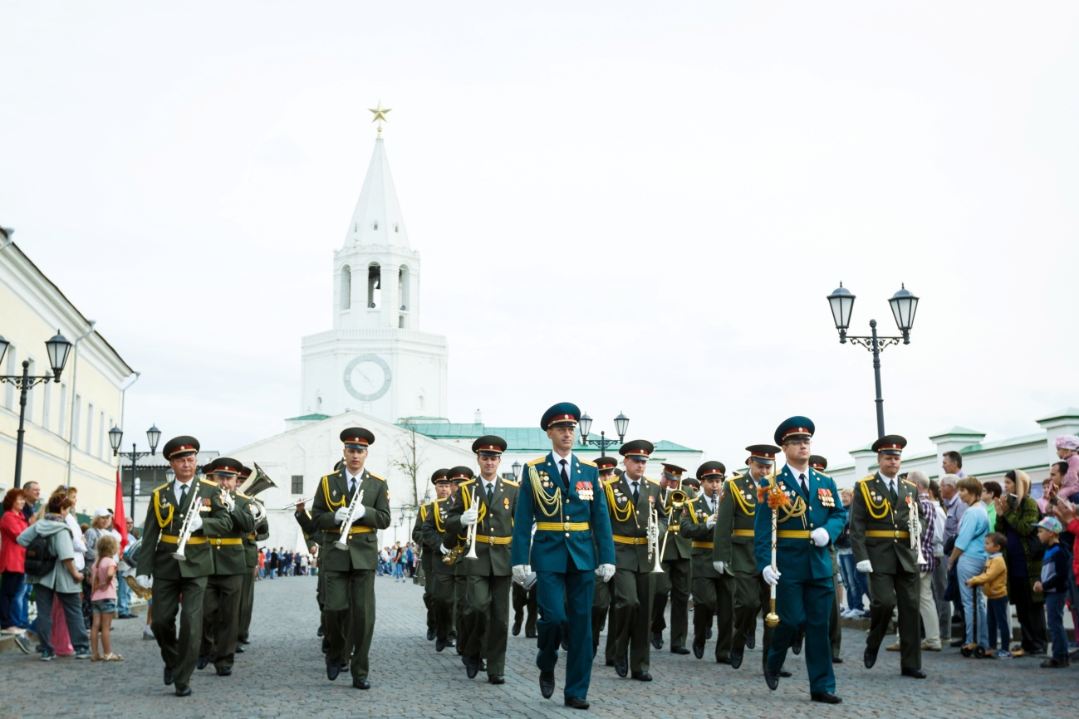
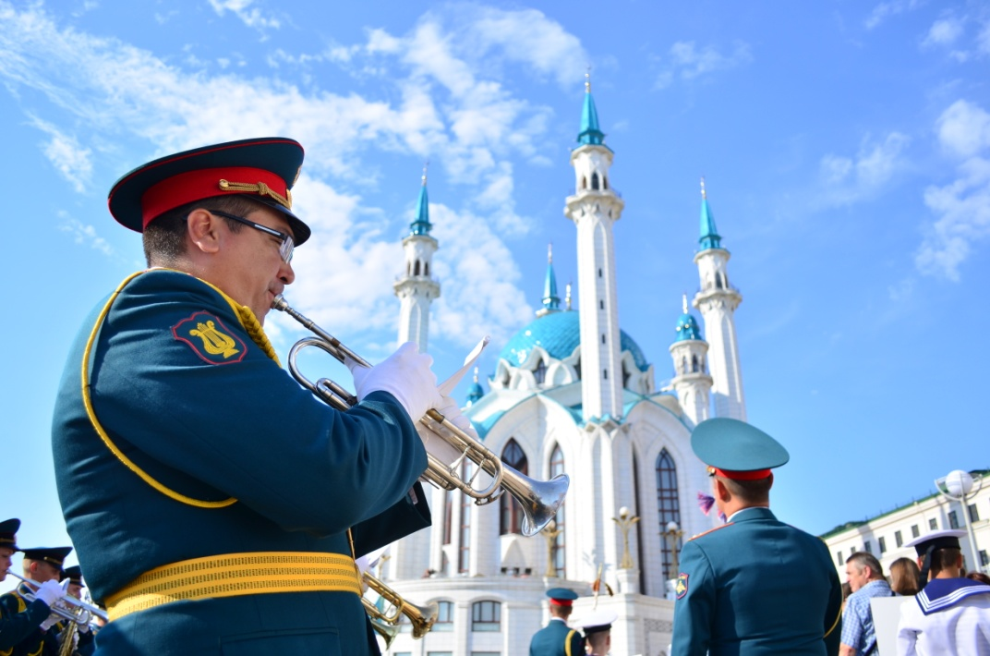

Slide 8
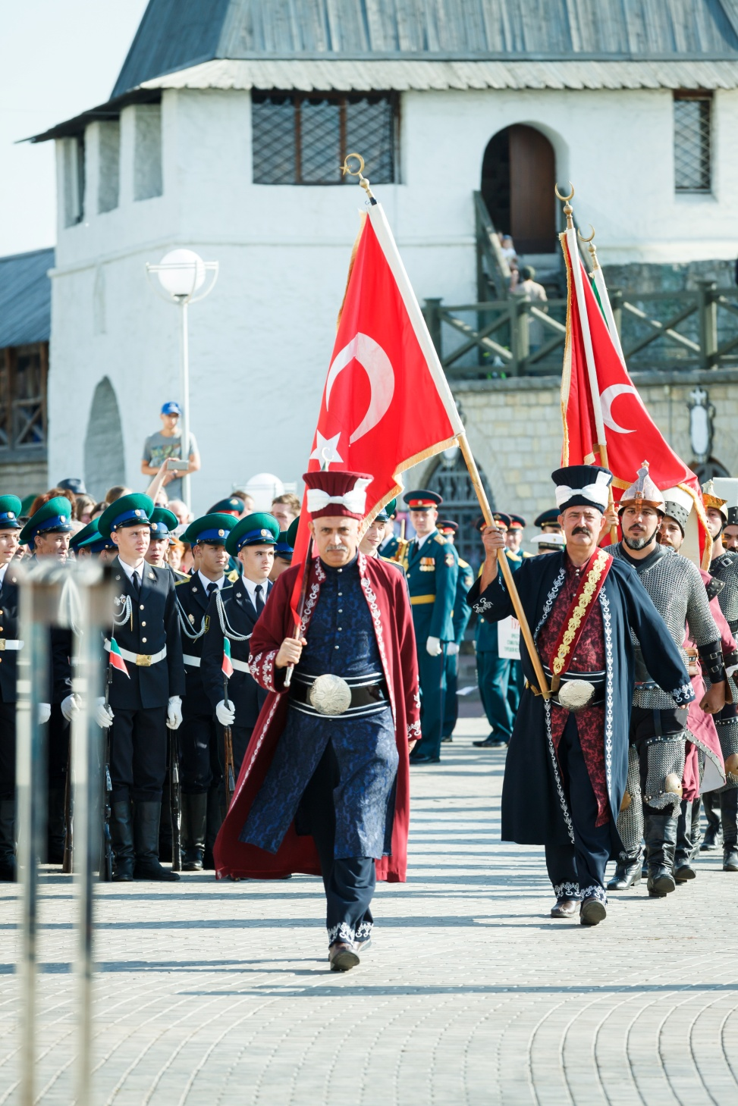
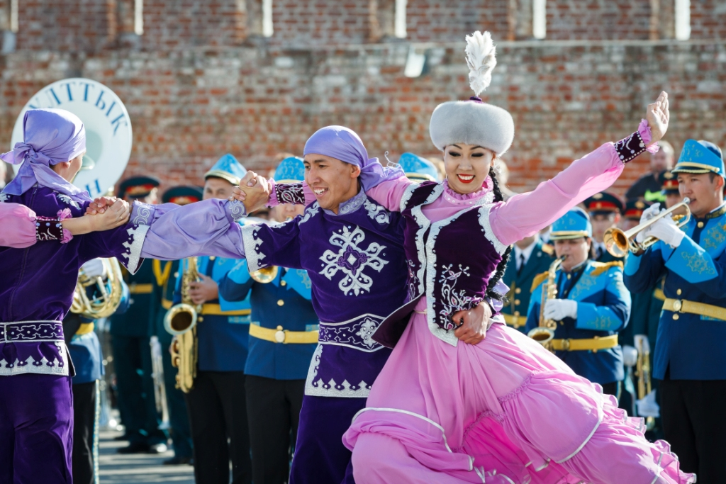

Slide 9
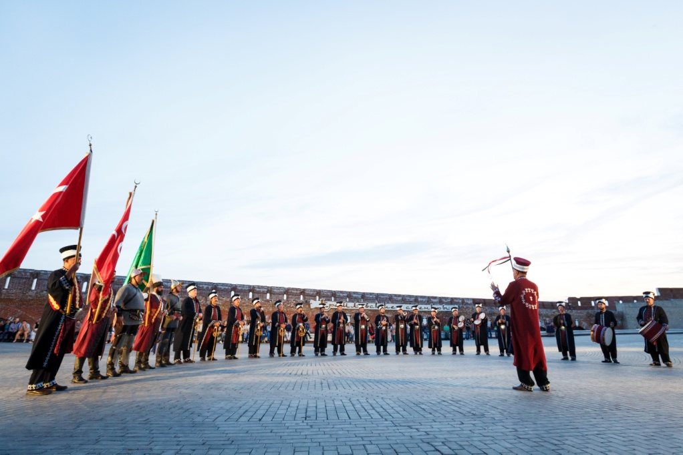
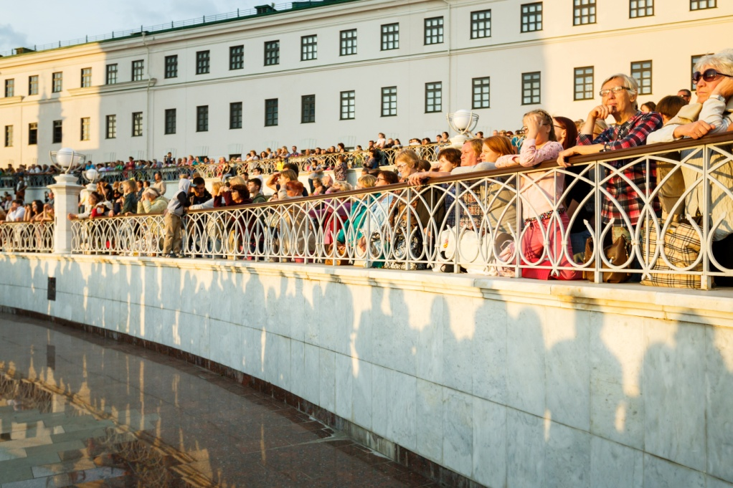
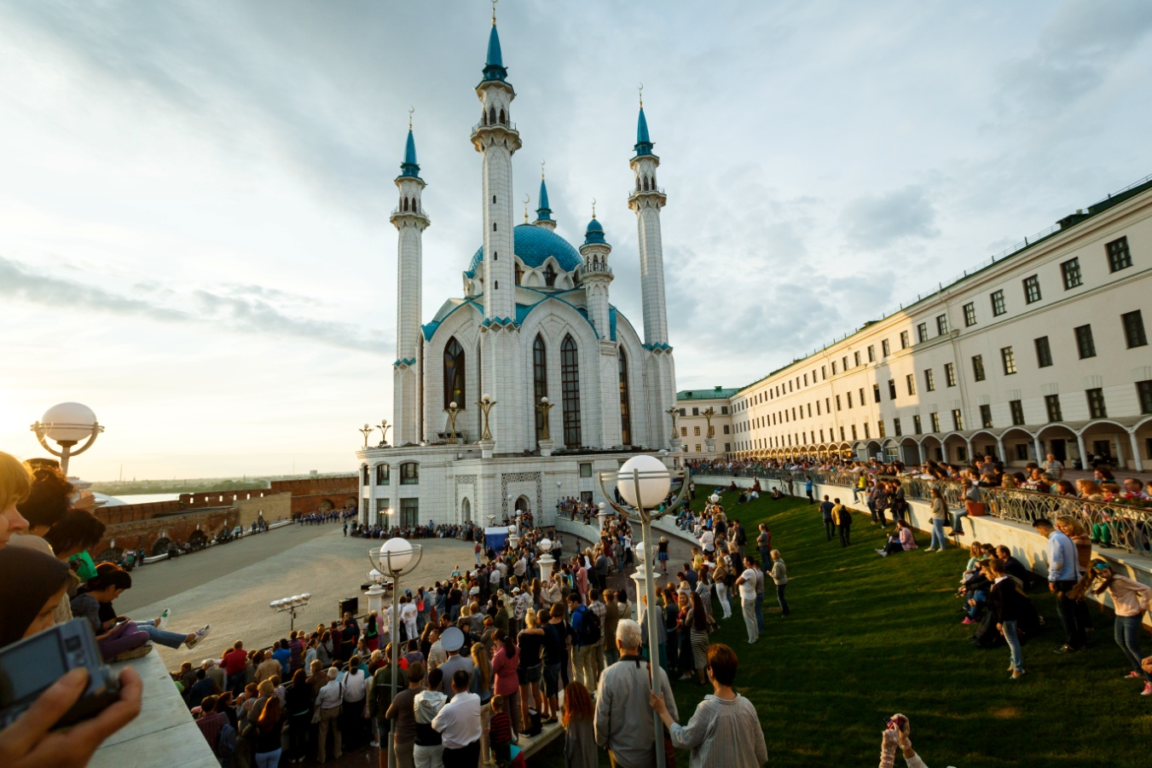

Slide 10
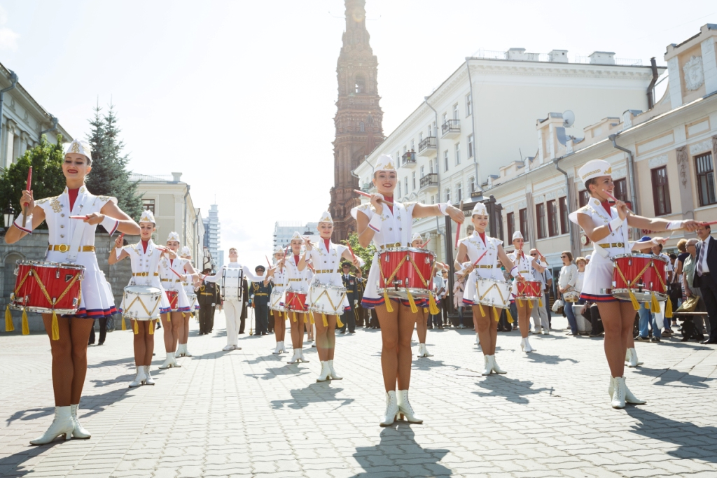
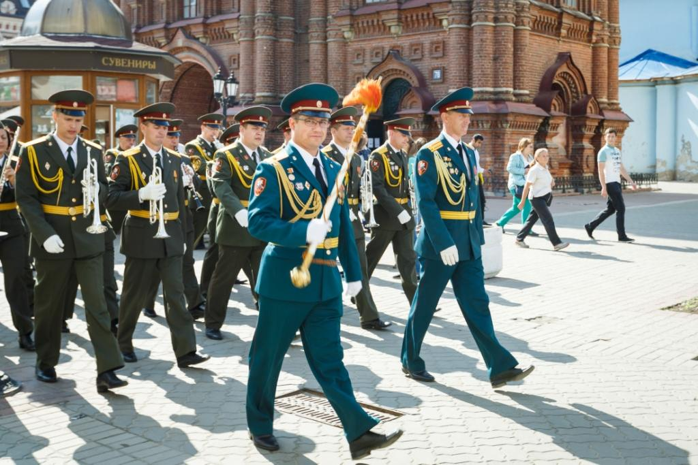
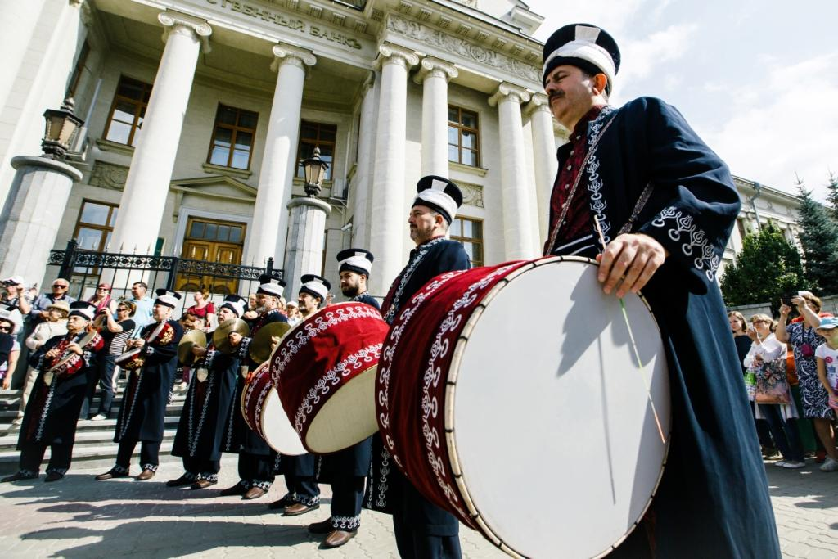

Slide 11
Информационные партнеры 2017 года
Телерадиокомпания «Новый век»;
Информационное агентство «Татар-информ»;
Радиостанция «Серебряный дождь»;
Радиостанция «Миллениум».

